Slide 1
2021-11-22 - U3V - Obdržálek
Co objevil Einstein?
(Podstata STR „rychlíkem“)
U3V
Jan Obdržálek
2021-11-22
1/26

Slide 2
2021-11-22 - U3V - Obdržálek
Co je prostor, co je čas?
Čas – sv. Augustin: když se mne neptáte, vím; když se zeptáte, nevím
Čas – student. kolej: způsob, jak zařídil Bůh,
aby se všecko nestalo najednou
pro nás:
Prostor: slouží k popisu polohy
Čas: slouží k popisu pohybu = změny polohy
☹ taky nic moc, ale tušíme aspoň, o co jde
2/44

Slide 3
2021-11-22 - U3V - Obdržálek
Jak popsat polohu?
„Jsem tu dobře ve druhé ulici doleva???“
(„To je relativní – kde vám to poradili?“)
Popis polohy vztažený vůči pozorovateli
Jak popsat polohu vůči pozorovateli (3D)?
pozorovatelova Vztažná soustava S
počátek O (pozorovatel)
tři směry x, y, z
bod B určen 3 čísly
souřadnice x_{B}, y_{B}, z_{B}
B
z
z_{B}
y
y_{B}
pozorovatel O
x_{B}
x
3/44
Notes:
Chcete-li popsat polohu (KDE?), musíte říct vůči čemu (vůči Zemi? vlaku? Slunci?)

Slide 4
2021-11-22 - U3V - Obdržálek
Pojem absolutní × relativní
Absolutní = nezávislý na pozorovateli (S)
  teplota T kamen
  elektrický náboj Q apod.
  délka d (výška 1,75 m od hlavy k patě)
Relativní (vůči pozorovateli = vůči jeho S)
  poloha r (vpředu, na 5. km nalevo)
  pojem klidu či pohybu (usneme v kupé vlaku)
  rychlost v (vždy vůči něčemu: Země, Slunce)
4/44
Notes:
Chcete-li popsat polohu či rychlost, musíte říct, vůči čemu je vztažena

Slide 5
2021-11-22 - U3V - Obdržálek
Newton (klasická mechanika)
Existuje absolutní prostor AP (v něm: poloha);
Existuje absolutní čas AČ (okamžik, doba);
1NZ: měříme-li v APČ: volná částice se pohybuje rovnoměrně přímočaře (nebo stojí)
vztažná soustava pohybující se vůči APČ rovnoměrně přímočaře = inerciální soustava IS
i při měření vůči IS platí stejné mechanické zákony jako v APČ (Galileo Galilei)
Která z IS je APČ? Zřejmě mechanika nepomůže
ale světlo má elektromagnetickou podstatu
5/44
Notes:
Jak poznám, že měřím v APČ a ne jen v nějaké jiné IS?

Slide 6
2021-11-22 - U3V - Obdržálek
Pomůže světlo?
Éter = elmg. pole; světlo = vlnění éteru
Světelná rychlost
(rychlost světla ve vakuu)
Jak je éter rychlý vůči APS
⇒ měřme světelnou rychlost!
velikost světelné rychlosti byla vždy stejná
  nezávislá na zdroji (Země, Slunce, Sirius)
  nezávislá na směru letu světla
  nezávislá na pohybu pozorovatele
Neplatí Galileovo sčítání rychlostí…
☹
6/26

Slide 7
Stálá světelná rychlost
2021-11-22 - U3V - Obdržálek
Experiment: Michelson-Morley
porovnání rychlostí světla
v navzájem kolmých směrech
ráno i večer (± 400 m/s)
na jaře a na podzim (± 30 km/s)
7/44

Slide 8
2021-11-22 - U3V - Obdržálek
Michelson a Moorley
Srovnávání dob průletu
L
Země klidná:
Země letící: →
←vt→
Dráhy, a tím i doby letu (interference) jsou různé:
t = 2L / √(1 – v²/c² )
t = 2L / (1 – v²/c² ) > t
poté celou aparaturu otočíme o 90° - výměna rolí
! … ale v pokusu nezjištěn žádný rozdíl!
L
8/55

Slide 9
Stálá světelná rychlost
2021-11-22 - U3V - Obdržálek
Ostatní fyzikové: Jak se chová světlo?
Jak pohyb mění věci?
Tyč se pohybem zkracuje…
Einstein: Jak se chová prostor a čas?
Nejde o vlastnost světla a materiálů (Lorentz, Poincaré), ale o vlastnost prostoročasu.
9/44

Slide 10
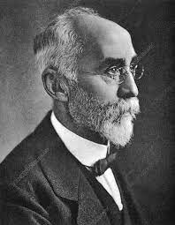
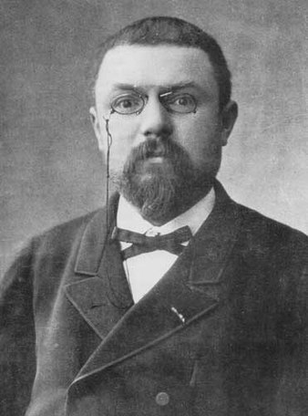
2021-11-22 - U3V - Obdržálek
Poznání: nejen Einstein
Hendrik Antoon Lorentz (NL)
1892 kontrakce délek:
pohybující se předmět se zkrátí ☺
1904 dilatace času:
děj v pohybu probíhá pomaleji ☹
Jules Henri Poincaré (FR)
dospěl současně s Einsteinem
r. 1905 k základním principům
speciální teorie relativity
10/26
Notes:
Kontrakce přijatelná pro Newtona, dilatace nikoli !

Slide 11
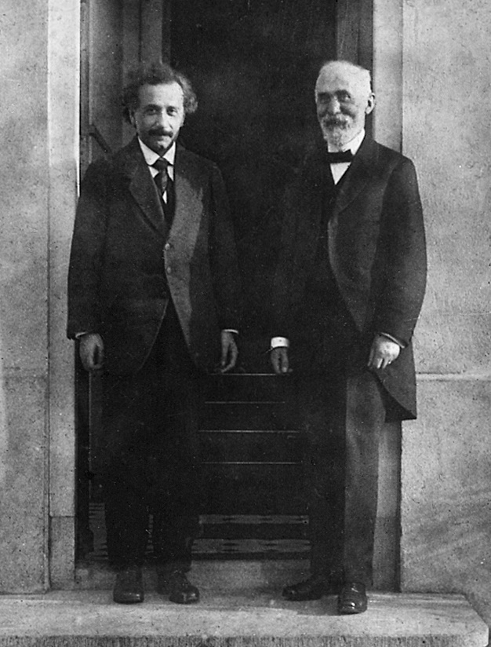
2021-11-22 - U3V - Obdržálek
Einsteinův přínos
Einstein: nejde vlastnost věcí nebo světla, ale vlastnost prostoročasu
Všem IS soustavám je společná v = c,
a nikoli čas, současnost (v = ∞)
Jak to pochopit?
Jak si to představit?
11/26

Slide 12
2021-11-22 - U3V - Obdržálek
vsuvka: jak udělat libovolnou rychlost
Může mít něco třeba nadsvětelnou rychlost?
  ANO!!! Např. styčný bod ⧭ dvou břitů
  Rychlost ⧭ dána úhlem břitů
  Rovnoběžné: rychlost „∞“ (současnost)
12/26
Notes:
Ten „bod“ je ovšem konstrukce tvořená pokaždé jinými atomy obou břitů, nehýbe se tak žádný konkrétní atom!

Slide 13
2021-11-22 - U3V - Obdržálek
Dva (demokratické) pilíře STR:
1) Všechny IS jsou rovnoprávné
2) Světelná rychlost c vůči jedné IS
⇒ c i vůči každé jiné IS‘
13
Notes:
Má-li něco světelnou rychlost vůči S, má ji i vůči S‘
13
2.11.2010 Na Smetance

Slide 14
S
2021-11-22 - U3V - Obdržálek
Trafo od S k S‘ – Galileo
1. NZ ⇒ trafo pouze lineární, aby vyšel rovnoměrný přímočarý pohyb v obou soustavách
Galileova transformace: (x, t) → (x‘, t‘)
w = 80 km/h rychlost vlaku
x‘ = x – wt
t‘ = t
t = 0, t‘ = 0; x = 100, x‘= 100
t = 1, t‘ = 1; x = 100, x‘= 20
w
14/26
Notes:
Přítel ve vlaku, já nádraží: synchr. hodinky; vzdálenosti vůči nám

Slide 15
S
2021-11-22 - U3V - Obdržálek
Trafo od S k S‘ – Lorentz
Nejdřív vhodnější jednotky: rok ... svět.rok
čas t → měříme dráhou T uraženou světlem
Lorentzova transformace: (x, T) → (x‘, T‘)
x‘ = γ(x – βT) G: x‘ = x – wt
T‘ = γ(T – βx) G: T‘ = t
Galileo c → ∞, β → 0, γ → 1
β
15/26
Notes:
Přítel ve vlaku, já nádraží: synchr. hodinky; vzdálenosti vůči nám

Slide 16
S
2021-11-22 - U3V - Obdržálek
STR: nová trafo, Lorentz
Odtud plyne jiné skládání rychlostí:
v = x/t; V = x/T = v/c;
16/26
Notes:
Přítel ve vlaku, já nádraží: synchr. hodinky; vzdálenosti vůči nám

Slide 17
2021-11-22 - U3V - Obdržálek
Důsledky STR (nezvyklé)
Nádraží S; vlak S‘, vůči nádraží rychlost w
Vlak vs. nádraží w; nádraží vs. vlaku w‘ = – w
Dva výbuchy A, Z: T_{A} = T_{Z} , ale T‘_{A} < T‘_{Z}
„současnost“ je relativní
Délka vlaku: l‘ > l (já změřím jeho vlak kratší, než on sám)
Doba cesty: T‘ < T (poločas mionu 2,2 μs, moje doba 60 μs ) → letícímu mionu plyne čas pomaleji než mně)
Rychlost u jiného vlaku: u‘ ≠ u - w
vždy je u < c ⇒ u‘ < c ; u‘ = (u - w)/(1 - uw/c²)
17/26
Notes:
Délka: Lorentzova kontrakce délek;
doba: Lorentzova dilatace času (raději „dilatace dob“)

Slide 18
2021-11-22 - U3V - Obdržálek
Jak to popsat bez matematiky?
Graficky!
1D pohyb „koleje“ (ovšem beze srážek)
Dvě události A(x_{A},T_{A}) ; B(x_{B},T_{B})
současnost: T_{A} = T_{B} (A, B v poledne, jinde) - TEĎ
soumístnost: x_{A} = x_{B} (kafe u 1. stolku, jindy) - TADY
Soumístnost (TADY) je relativní: káva - mezi objednáním a dodáním vlak ujel kus cesty
Současnost (TEĎ) v klas fyz. byla absolutní – ale nebude! (v grafech čárkovaně: - - - - -)
18/26

Slide 19
2021-11-22 - U3V - Obdržálek
„Archiv fotek“
Vše bude jen na přímé dráze, nic mimo ni
Finta: synchronizované kamery podél trasy
V pravidelných okamžicích: fotka
Fotky z téhož okamžiku: pás
Pásy vytvoří archiv
Současnost: podél pásu
Soumístnost: podél vhodné přímky
(pro mne: kolmé k pásu)
(pro přítele: šikmé k pásu)
19/26

Slide 20
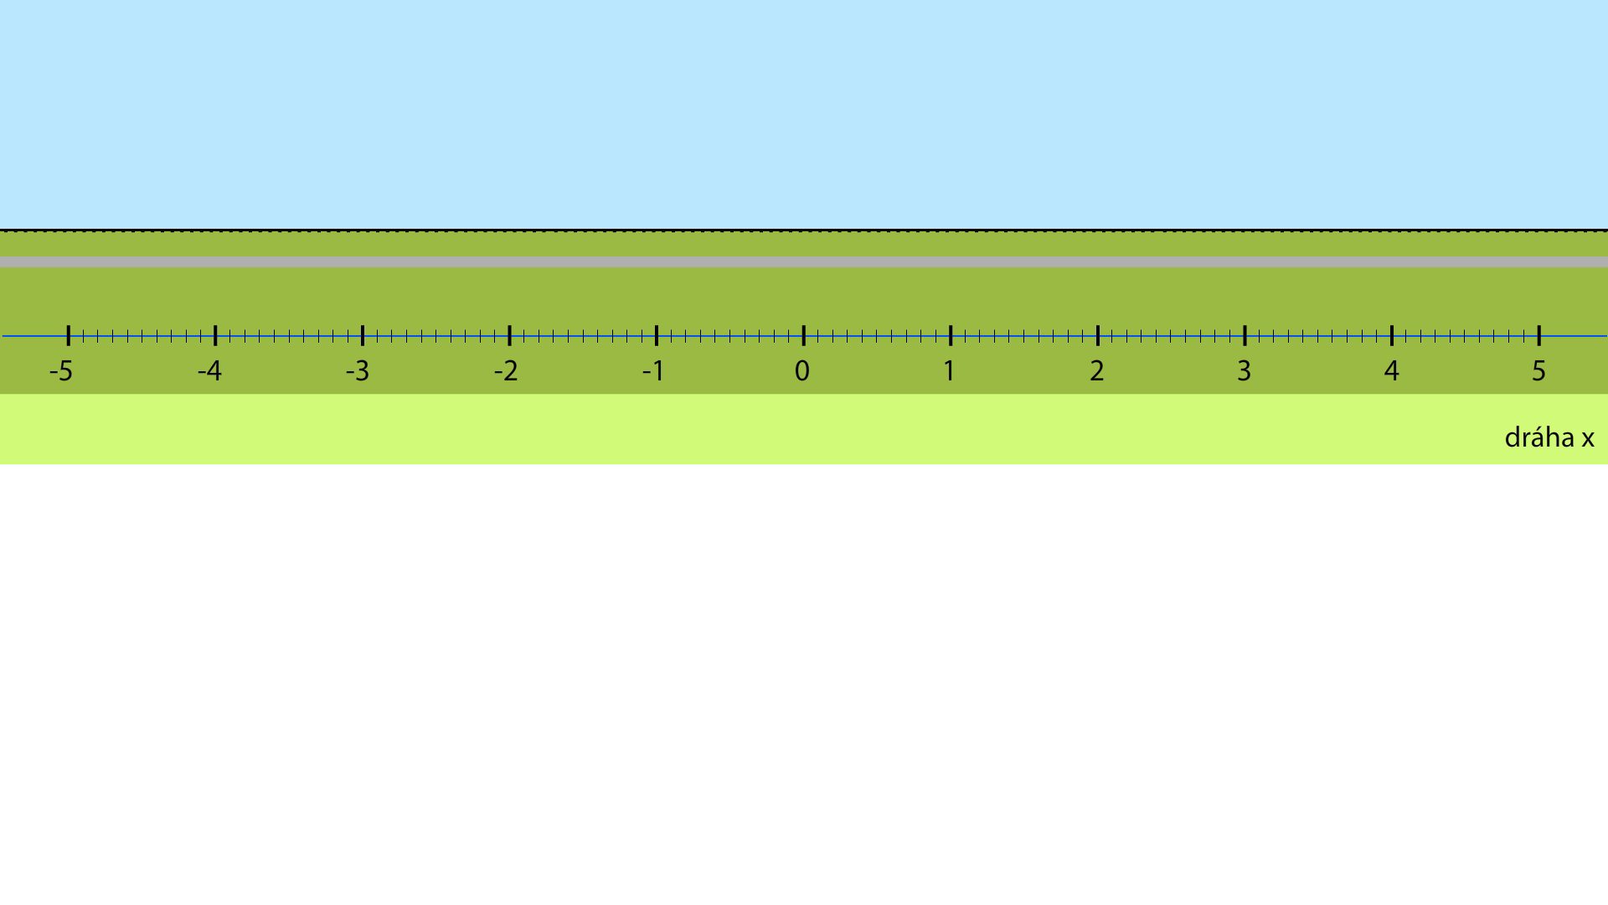
2021-11-22 - U3V - Obdržálek
„Archiv fotek“
20/26
Notes:
Zajet myší dolů a kliknout:
Rozložíme foťáky a děláme snímky

Slide 21
2021-11-22 - U3V - Obdržálek
Grafikon ( = archiv shora)
Soumístnost: barevná světočára předmětu
Současnost: čárkovaná (zatím splývaly, černé)
Odklon od světočáry udává rychlost pohybu:
zdola nahoru:
doprava od světoč.: pohyb daným směrem
doleva od světoč.: pohyb opačným směrem
Rovnoběžně se světoč.: klid
šikmá: pohyb tím rychleji, čím „vodorovnější“
vodorovná: w = ∞ , současnost
V
Já
P
M
6 s t
5 s
4 s
3 s
2 s
1 s
0 s
6
7
8
9 x
-10
-9
-8
-7
-6
-5
-4
-3
-2
-1
0
1
2
3
4
5
21/26

Slide 22
2021-11-22 - U3V - Obdržálek
Grafikon: nové čtení vše vysvětlí
„Archiv dějin“ je stejný, ale jinak ho čteme:
Newton: soumístnost podél světočáry
současnost podél osy x
pro všechny stejná
Einstein: soumístnost také podél světočáry
ale současnost podél osy x‘
(podle různých přímek pro S a S‘)
tak, aby bylo světlo c stejné
22/26

Slide 23
2021-11-22 - U3V - Obdržálek
Novoty pro STR - formální
Měřítko pro čas i délku: t → T = ct
  světelná rychlost = 1
  (asi jako 1 rok a 1 světelný rok)
„Lidské míry“: světlo těsně u „TEĎ“
Něco lepšího?
t
T
1 s
|
1 km
|
300 000 km
0
x
23/26
Notes:
Zatím: 1) 1 m a 1 s spolu nesouvisejí 2) c je pro ně moc velká

Slide 24
2021-11-22 - U3V - Obdržálek
Novoty pro STR - opravdové
K dané rychlosti přítele se mění
měřítko + + +
současnost - - - - (symetricky kolem světla)
24/26

Slide 25
2021-11-22 - U3V - Obdržálek
Novoty pro STR: shrnutí
S
(T ; x)
světlo
x=0;
T libovolné
x‘=0; T’ lib.
S’
(T‘ ; x‘)‘
časy
délky
x’; současnost T’ = 0
1
1
teď
1
-1
1
-1
x; současnost T = 0
-1
teď
-1
tady
světočára
Tady
světočára

Slide 26

2021-11-22 - U3V - Obdržálek
Metrová tyč stojící
T’ =ct’
světlo
T=ct
1
x’; současnost
1
1
0
1
x; současnost
-1
-1
-1
x’ = γ(x – β T)
T’ = γ(T – β x)
26

Slide 27
2021-11-22 - U3V - Obdržálek
Hodiny stojící
světlo
T’=ct’
T=ct
1,2.
₁.
1.
x’; současnost
1
-1
-1.
1
x; současnost
-1.
-1
-2.
x’ = γ(x – β T)
T’ = γ(T – β x)
čas v S (vlastní): T = 1
čas v S‘: T = 1,2
27

Slide 28
2021-11-22 - U3V - Obdržálek
Hodiny letící
světlo
T=ct
T’ =ct’
1,8
1,2
1
x’; současnost
1.
0,6
1
-1
1
x; současnost
-1
.-1
-0,6
-1
-1,2
.-2
x’ = γ(x – β T)
T’ = γ(T – β x)
-1,8
-2
-2,4
opět: vlastní čas t’ < t
28

Slide 29
2021-11-22 - U3V - Obdržálek
Auto projíždí garáží
Vjezd
Výjezd
Záď
SA
Příď
garáž (cesta, T=0)
čas garáže (střed SG, x=0)
garáž v čase (vjezd,výjezd)
světlo
střed auta SA (x‘=0)
současnost auta (T‘=0)
příď, záď auta
auto (T‘=0)
auto (T=0)
kdy lze zavřít garáž
☺ T_{A} < T_{B} … ale T‘_{A} > T‘_{B}
vjezd auta
výjezd auta
SG
T‘
T
x‘
A
x
B
29/26

Slide 30
☺
Děkuji vám za pozornost
2021-11-22 - FyM - Obdržálek
30/26

